Slide 1
通信原理

Slide 2
通信原理
第13 同步原理

Slide 3
第13章 同步原理
13.1 概述
  数字通信系统中的同步种类：载波同步、码元同步、群同步和网同步。
  载波同步：又称载波恢复。
    目的：在接收设备中产生一个和接收信号的载波同频、同相的本地振荡，用于相干解调。
    方法：
    接收信号中有载频分量时：需要调整其相位。
    接收信号中无载频分量时：需从信号中提取载波， 或插入辅助同步信息。

Slide 4
第13章 同步原理
  码元同步：又称时钟同步或时钟恢复。
  对于二进制信号，又称位同步。
    目的：得知每个接收码元准确的起止时刻，以便决定积分和判决时刻。
    方法：从接收信号中获取同步信息，由其产生一时钟脉冲序列，使后者和接收码元起止时刻保持正确关系。或插入辅助同步信息。
  群同步：又称帧同步。
    目的：将接收码元正确分组。
    方法：通常需要在发送信号中周期性地插入一个同 步码元，标示出分组位置。
  网同步：使通信网中各站点时钟之间保持同步。

Slide 5
第13章 同步原理
  13.2 载波同步
    13.2.1 有辅助导频时的载频提取
      用于不包含载频分量的信号。
      在发送信号中另外加入一个或几个导频信号。
      多采用锁相环（PLL）提取载波。
      锁相环原理方框图：
鉴相器
环路滤波器
输入信号
输出导频
压控振荡器
图13-1 锁相环原理方框图

Slide 6
第13章 同步原理
      对环路滤波器的要求：通带越窄，能够通过的噪声越少，但是对导频相位漂移的限制越大。
      数字化接收机中锁相环的实现方法：
      窄带滤波器：改用数字滤波器
      压控振荡器：用只读存储器代替
      鉴相器：可以是一组匹配滤波器

Slide 7

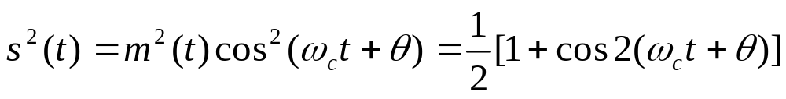
第13章 同步原理
    13.2.2 无辅助导频时的载波提取
      平方环：以2PSK信号为例进行讨论。设信号
      式中，m(t) = ±1
      当m(t)取+1和-1的概率相等时，此信号的频谱中无角频率ω_{c}的离散分量。将上式平方，得到
      由上式可见，其中包含2倍载频的频率分量。将此2倍频分量用窄带滤波器滤出后再作2分频，即可得出所需载频。方框图如下：
s(t)
带通滤波
环路滤波
平 方
压控振荡
2分频
窄带滤波
载频
输出
图13-2 平方环原理方框图
锁相环

Slide 8
第13章 同步原理
      此方案的缺点：
      1、相位含糊性：2分频器的输出电压有相差180°的两种可能相位，即其输出电压的相位决定于分频器的随机初始状态。采用2DPSK体制可以避免此缺点的影响。
      2、错误锁定：平方后的接收电压中有可能存在其他的离散频率分量，使锁相环锁定在错误的频率上。解决这个问题的办法是降低环路滤波器的带宽。

Slide 9
第13章 同步原理
      科斯塔斯环法：又称同相正交环法或边环法。
        原理方框图：
c
e
解调
输出
低 通
•
载频
输出
a
g
•
压控振荡
环路滤波
s(t)
90°相移
b
d
低 通
f
图13-3 科斯塔斯环法原理方框图

Slide 10


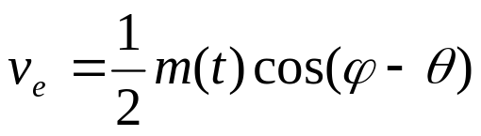
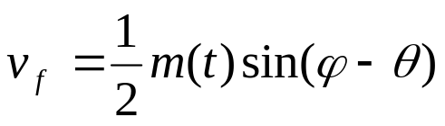
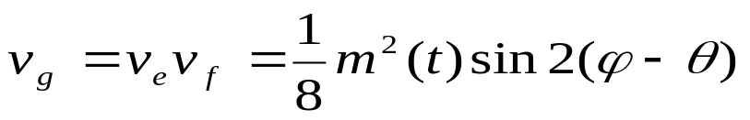
第13章 同步原理
        工作原理
      a点的压控振荡电压为：
      b点的压控振荡电压为：
      c点的电压：
      d点的电压：
      e点的电压：
      f点的电压：
      g点的电压：
      上式中的(ϕ - θ )是压控振荡电压和接收载波相位之差。

Slide 11
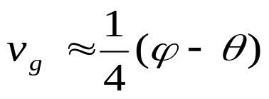
第13章 同步原理
      将m(t) = ±1代入上式，并考虑到当(ϕ - θ)很小时， sin(ϕ - θ) ≈ (ϕ - θ)，则上式变为
      电压v_{g} 通过环路滤波器，控制压控振荡器的振荡频率。
      这个电压控制压控振荡器的输出电压相位，使(ϕ - θ )尽可能地小。当 ϕ＝θ 时，v_{g} = 0 。
      压控振荡器的输出电压v_{a} 就是科斯塔斯环提取出的载波。

Slide 12
第13章 同步原理
      由上式可见，当(ϕ - θ )很小时，除了差一个常数因子外，电压v_{e} 就近似等于解调输出电压m(t)。所以科斯塔斯环本身就同时兼有提取相干载波和相干解调的功能。
        优缺点：
        1、不需要对接收信号作平方运算，工作频率较低。
        2、为了得到科斯塔斯环法在理论上给出的性能，要求两路低通滤波器的性能完全相同。
        3、由锁相环原理可知，锁相环在(ϕ - θ )值接近0的稳定点有两个，在(ϕ - θ )等于0和π 处。所以，科斯塔斯环法提取出的载频也存在相位含糊性。

Slide 13
第13章 同步原理
      再调制器 －第3种提取相干载波的方法
        原理方框图
c
低 通
d
e
s(t)
•
a
b
•
•
90°相移
载频
输出
压控振荡
g
环路滤波
f

Slide 14
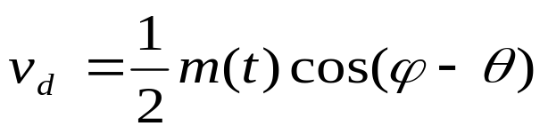
第13章 同步原理
        工作原理
        接收信号和a点振荡电压相乘后得到的c点电压
        它经过低通滤波后，在d 点的电压为
        v_{d} 实际上就是解调电压，它受b点的振荡电压在相乘器中再调制后，得出的e 点电压等于
        上式的v_{e} 和信号s(t)再次相乘，得到在f点的电压

Slide 15
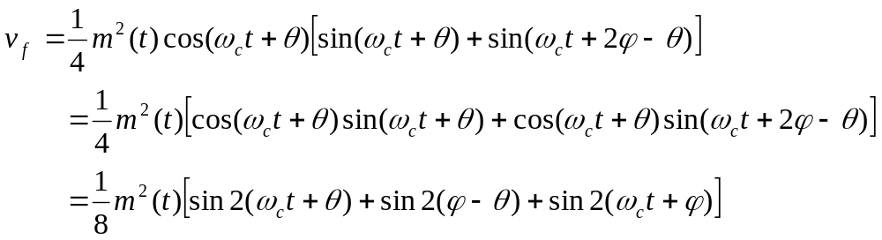
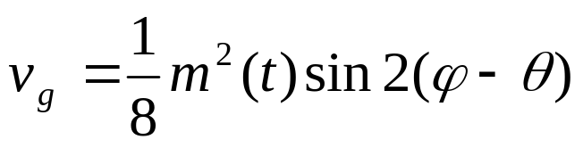
第13章 同步原理
      v_{f} 经过窄带低通滤波后，得到压控振荡器的控制电压
      将上式的控制电压和科斯塔斯环的控制电压式比较可见，这两个方案中的压控振荡器的控制电压相同。

Slide 16
第13章 同步原理
      多进制信号的载频恢复
      例：QPSK信号提取载频的科斯塔斯环法原理方框图
解调输出
低通
•
•
低通
s(t)
45°
移相
•
•
低通
•
90°
移相
•
低通
135°
移相
•
压控
振荡
环路
滤波

Slide 17
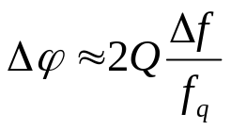
第13章 同步原理
  13.2.3 载波同步的性能
    相位误差
      相位误差的种类
        恒定误差：由电路参量引起的
        随机误差：由噪声引起的
      恒定误差分析：
        当提取载波电路中存在窄带滤波器时，若其中心频率f_{q}和载波频率f₀不相等，存在频率偏差Δf，则载波通过它时会有附加相移。设此窄带滤波器由一个单谐振电路组成，则由其引起的附加相移等于
        由上式可见，电路的Q值越大，附加相移也成比例地增大。

Slide 18
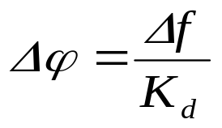
第13章 同步原理
        当提取载频的电路中采用锁相环时，若锁相环工作在稳态，压控振荡电压的频率f₀应当和信号载频f_{c}相同，并且其相位误差应当很小。设锁相环压控振荡电压的稳态相位误差为Δϕ，则有
        式中，Δf 是f_{c}和 f₀之差，而K_{d}为锁相环路直流增益。
        为了减小误差Δϕ，由上式可见，应当尽量增大环路的增益K_{d}。

Slide 19
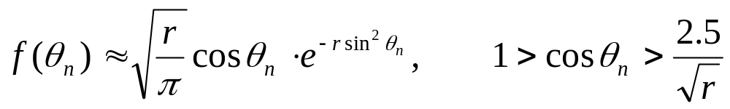
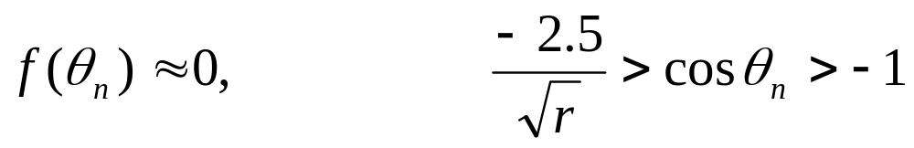
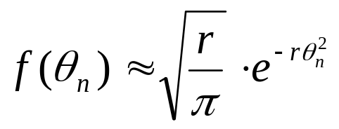
第13章 同步原理
      随机误差分析
      设这种相位误差为θ_{n}，它是由窄带高斯噪声引起的，所以是一个随机量。当大信噪比时，此随机相位误差θ_{n}的概率密度函数近似为
      所以，在θ_{n} = 0附近，对于大的r，f (θ_{n})可以写为
      我们知道，均值为0的正态分布的概率密度函数表示式为

Slide 20
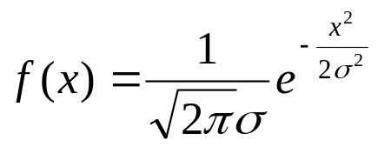
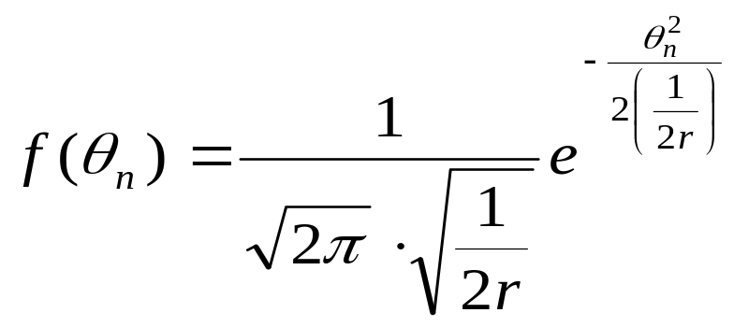
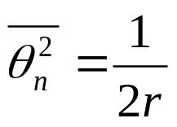
第13章 同步原理
      参照上式正态分布概率密度的形式， f (θ_{n})的公式可以改写为
      故此随机相位误差θ_{n}的方差与信号噪声功率比r的关系为
      所以，当大信噪比时，由窄带高斯噪声引起的随机相位误差的方差大小直接和信噪比成反比。我们常将此随机相位误差θ_{n}的标准偏差称为相位抖动，并记为σ_{ϕ}。

Slide 21
第13章 同步原理
      在提取载频电路中的窄带滤波器对于信噪比有直接的影响。对于给定的噪声功率谱密度，窄带滤波器的通频带越窄，使通过的噪声功率越小，信噪比就越大，这样随机相位误差越小。另一方面，通频带越窄，要求滤波器的Q值越大，则恒定相位误差Δϕ越大。所以，恒定相位误差和随机相位误差对于Q值的要求是矛盾的。

Slide 22
第13章 同步原理
    同步建立时间和保持时间
      同步建立时间：从开始接收到信号（或从系统失步状态）到提取出稳定的载频所需要的时间。
      显然我们要求此时间越短越好。在同步建立时间内，由于相干载频的相位还没有调整稳定，所以不能正确接收码元。
      同步保持时间：从开始失去信号到失去载频同步的时间。
      显然希望此时间越长越好。长的同步保持时间有可能使信号短暂丢失时，或接收断续信号时，不需要重新建立同步，保持连续提供稳定的本地载频。

Slide 23
第13章 同步原理
      同步建立时间和保持时间的关系
      在同步电路中的低通滤波器和环路滤波器都是通频带很窄的电路。一个滤波器的通频带越窄，其惰性越大。当在其输入端加入一个正弦振荡时，它输出端振荡的建立时间越长；当输入振荡截止时，输出端振荡的保持时间也越长。显然，这个特性和我们对于同步性能的要求是相左的，即建立时间短和保持时间长是互相矛盾的要求。在设计同步系统时只能折中处理。

Slide 24
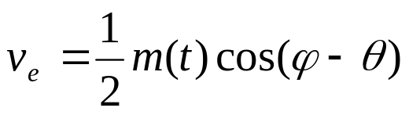
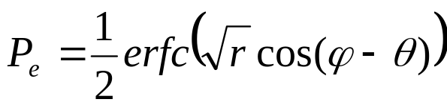
第13章 同步原理
    载波同步误差对解调信号的影响
      载波同步的相位误差：包括两部分恒定误差Δϕ和随机误差（相位抖动）σ_{ϕ} ，现在将其写为：ε＝ Δϕ ＋ σ_{ϕ}
      相位误差对于2PSK信号误码率的影响：
      由科斯塔斯环的输出电压
      可知，其中(ϕ - θ )为相位误差，v_{e}即解调输出电压，而cos(ϕ - θ )就是由于相位误差引起的解调信号电压下降。因此信号噪声功率比r下降至cos²(ϕ - θ )倍。将它代入误码率公式，得到相位误差为(ϕ - θ )时的误码率等于
      式中，r为信号噪声功率比。

Slide 25

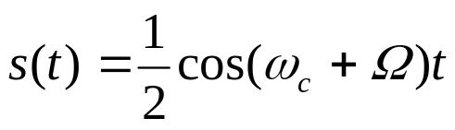
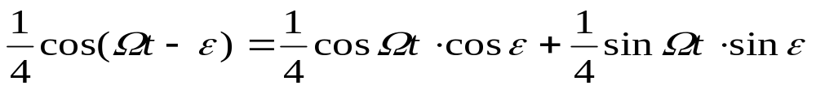
第13章 同步原理
      相位误差对于单边带信号的影响
      设有一单频基带信号
      它对载波cosω_{c}t进行单边带调制后，取出上边带信号
      传输到接收端。若接收端的本地相干载波有相位误差ε，则两者相乘后得到
      经过低通滤波器滤出的低频分量为
      其中第1项是原调制基带信号，但是受到因子cosε的衰减；第2项是和第1项正交的项，它使接收信号产生失真。

Slide 26
第13章 同步原理
13.3 码元同步
    码元同步目的：准确的时刻对接收码元进行判决，以及对接收码元能量正确积分。
    码元同步方法：从接收码元的起止时刻产生一个码元同步脉冲序列，或称定时脉冲序列。
    码元同步方法分类：
      外同步法：它是一种利用辅助信息同步的方法，需要在信号中另外加入包含码元定时信息的导频或数据序列。
      自同步法，它不需要辅助同步信息，直接从信息码元中提取出码元定时信息。显然，这种方法要求在信息码元序列中含有码元定时信息。

Slide 27
第13章 同步原理
  13.3.1 外同步法
    常用的外同步法：于发送信号中插入频率为码元速率（1/T）或码元速率的倍数的同步信号。在接收端利用一个窄带滤波器，将其分离出来，并形成码元定时脉冲。
    优缺点：优点是设备较简单；缺点是需要占用一定的频带宽带和发送功率。
    插入码元同步信号的方法
      时域：
        连续插入
        增加“同步头”
      频域：
        在信息码元频谱之外占用一段频谱用于传输同步信息
        利用信息码元频谱中的“空隙”处，插入同步信息
    外同步法目前采用不多。

Slide 28
第13章 同步原理
  13.3.2 自同步法
    自同步法分类：
      开环同步法：由于二进制等先验概率的不归零码元序列中没有离散的码元速率频谱分量，故需要在接收时对其进行某种非线性变换，才能使其频谱中含有离散的码元速率频谱分量，并从中提取码元定时信息。
      闭环同步法：用比较本地时钟周期和输入信号码元周期的方法，将本地时钟锁定在输入信号上。

Slide 29
第13章 同步原理
    开环码元同步法
      延迟相乘法原理方框图
      相乘器输入和输出的波形：
      延迟相乘后码元波形的后一
      半永远是正值；而前一半则
      当输入状态有改变时为负值。
      因此，变换后的码元序列的
      频谱中就产生了码元速率的
      分量。
      延迟时间等于码元时间一半
      时，码元速率分量最强。
a
c
窄带滤波
放大限幅
b
延迟T/2
(a)
(b)
(c)

Slide 30
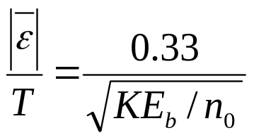
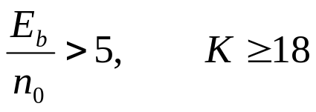

第13章 同步原理
      微分整流法原理
      同步误差
      若窄带滤波器的带宽等于1/KT，其中K为一个常数，则提取同步的时间误差比例为：
      T － 码元持续时间；
      E_{b} － 码元能量；
      n₀ － 单边噪声功率谱密度。
      只要接收信噪比大，上述方案能保证足够准确的码元同步。
低 通
微 分
整 流
窄带滤波
放大限幅
式中， － 同步误差时间的均值；

Slide 31
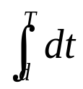
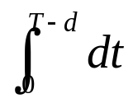
第13章 同步原理
    闭环码元同步法
      基本原理：将接收信号和本地产生的码元定时信号相比较，使本地产生的定时信号和接收码元波形的转变点保持同步。这种方法类似载频同步中的锁相环法。
      “超前/滞后门”同步器：
        原理方框图
u₁
|u₁|
| •|
滞后门
-
m(t)
e=|u₂|-|u₁|
门波形产生
压控振荡
环路滤波
+
超前门
+
u₂
|u₂|
| •|

Slide 32
第13章 同步原理
        工作原理
+1
+1
T
T
-1
-1
d
Δ
d+Δ
超前门
超前门
滞后门
滞后门
d
2Δ
积分时间
(a) 同步状态
(b) 超前状态

Slide 33
第13章 同步原理
      存在的问题和解决办法
        在上面讨论中已经假定接收信号中的码元波形有突跳边沿。若它没有突跳边沿，则无论有无同步时间误差，超前门和滞后门的积分结果总是相等，这样就没有误差信号去控制压控振荡器，故不能使用此法取得同步。这个问题在所有自同步法的码元同步器中都存在，在设计时必须加以考虑。此外，由于两个支路积分器的性能也不可能做得完全一样。这样将使本来应该等于零的误差值产生偏差；当接收码元序列中较长时间没有突跳边沿时，此误差值偏差持续地加在压控振荡器上，使振荡频率持续偏移，从而会使系统失去同步。
        为了使接收码元序列中不会长时间地没有突跳边沿，可以在发送时对基带码元的传输码型作某种变换，例如改用HDB3码，或用扰乱技术，使发送码元序列不会长时间地没有突跳边沿。

Slide 34
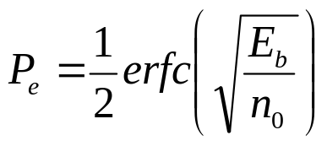
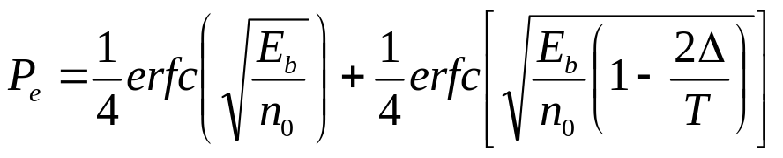
第13章 同步原理
  13.3.3 码元同步误差对于误码率的影响
    在用匹配滤波器或相关器接收码元时，其积分器的积分时间长短直接和信噪比E_{b}/n₀有关。若积分区间比码元持续时间短，则积分的码元能量E_{b}显然下降，而噪声功率谱密度n₀却不受影响。在相邻码元有突变边沿时，若码元同步时间误差为Δ，则积分时间将损失2Δ，积分得到的码元能量将减小为E_{b}(1-2Δ/T)；在相邻码元没有突变边沿时，则积分时间没有损失。对于等概率随机码元信号，有突变的边沿和无突变的边沿各占1/2。以等概率2PSK信号为例，其最佳误码率为：
    故在有相位误差时的平均误码率为

Slide 35
第13章 同步原理
13.4 群同步
  13.4.1 概述
    群同步码的种类：
      集中插入
      适用于要求快速建立同步的地方，或间断传输信息并且每次传输时间很短的场合。
信息码组
信息码组
信息码组
信息码组
同步码组
同步码组
同步码组

Slide 36
第13章 同步原理
      分散插入
      适用于连续传输信息之处，例如数字电话系统中。
信息码组
信息码组
信息码组
同步码元
同步码元
同步码元
同步码元
同步码组

Slide 37
第13章 同步原理
    同步电路的状态：
      捕捉态：在捕捉态时，确认搜索到群同步码的条件必须规定得很高，以防发生假同步。
      保持态：一旦确认达到同步状态后，系统转入保持态。在保持态下，仍须不断监视同步码的位置是否正确。但是，这时为了防止因为噪声引起的个别错误导致认为失去同步，应该降低判断同步的条件，以使系统稳定工作。

Slide 38
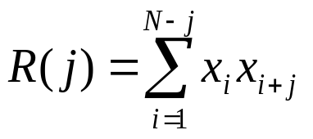


第13章 同步原理
  13.4.2 集中插入法：又称连贯式插入法。
    原理：。采用特殊的群同步码组，集中插入在信息码组的前头，使得接收时能够容易地立即捕获它。因此，要求群同步码的自相关特性曲线具有尖锐的单峰，以便容易地从接收码元序列中识别出来。
    局部自相关函数定义：设有一个码组，它包含N个码元，则其局部自相关函数等于
    式中，N为码组中的码元数目；
    x_{i} = +1或 -1，当1 ≤ i ≤ N；
    x_{i} = 0， 当1 > i 和i >N。

Slide 39
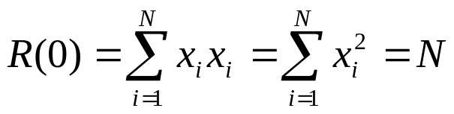
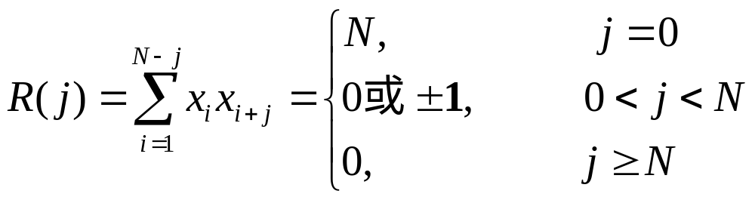
第13章 同步原理
    显然可见，当j = 0时，
    若一个码组的自相关函数仅在R(0)处出现峰值，其他处的R(j)值均很小，则可以用求自相关函数的方法寻找峰值，从而发现此码组并确定其位置。
    巴克码：常用的一种群同步码。
      定义：设一个N位的巴克码组为{x₁, x₂, …,x_{N}}，则其自相关函数可以用下式表示：
    上式表明，巴克码的R(0) = N，而在其他处的自相关函数R(j)的绝对值均不大于1。这就是说，凡是满足上式的码组，就称为巴克码。

Slide 40
第13章 同步原理
      巴克码组列表：
      表中各码组的反码（即正负号相反的码）和反序码（即时间顺序相反的码）也是巴克码。
N | 巴克码
1 | ＋
2 | ＋＋， ＋－
3 | ＋＋－
4 | ＋＋＋－， ＋＋－＋
5 | ＋＋＋－＋
7 | ＋＋＋――＋－
11 | ＋＋＋―――＋――＋－
13 | ＋＋＋＋＋――＋＋－＋－＋

Slide 41
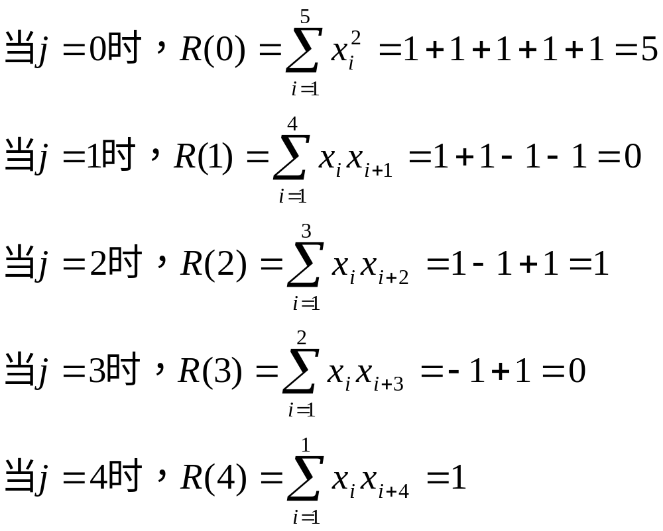
第13章 同步原理
      例：N = 5的巴克码。
      在j = 0至4的范围内，求其自相关函数值：
      由以上计算结果可见，其自相关函数绝对值除R(0)外，均不大于1。

Slide 42
第13章 同步原理
      巴克码的自相关函数值曲线
      自相关函数是偶函数，所以其自相关函数值画成曲线 如上图所示。将j = 0时的R(j)值称为主瓣，其他处的值称为旁瓣。
      实际通信情况中，在巴克码前后有其他码元存在。但是，若假设信号码元的出现是等概率的，则相当于在巴克码前后的码元取值平均为0。所以平均而言，计算巴克码的局部自相关函数的结果，近似地符合在实际通信情况中计算全部自相关函数的结果。
R(j)
•
5
3
2
•
•
1
•
•
-4
•
•
0
•
•
-3
-2
-1
1
2
3
4
j
-1

Slide 43
第13章 同步原理
    集中插入法群同步码检测流程
开始
初始化 (将同步状态设为捕捉态)
保持态
计算
R(j) = N?
Y
捕捉态
N
等待下一
同步码组
移1位
N
计算
R(j)≥(N-2)?
Y

Slide 44
第13章 同步原理
  13.4.3 分散插入法：
    原理：通常，分散插入法的群同步码都很短。例如，在数字电话系统中常采用“10”交替码，即在下图所示的同步码元位置上轮流发送二进制数字“1”和“0”。
    这种有规律的周期性地出现的“10”交替码，在信息码元序列中极少可能出现。因此在接收端有可能将同步码的位置检测出来。
信息码组
信息码组
信息码组
同步码元
同步码元
同步码元
同步码元
同步码组

Slide 45
第13章 同步原理
      在接收端，为了找到群同步码的位置，需要按照其出现周期搜索若干个周期。若在规定数目的搜索周期内，在同步码的位置上，都满足“1”和“0”交替出现的规律，则认为该位置就是群同步码元的位置。至于具体的搜索方法，由于计算技术的发展，目前多采用软件的方法，不再采用硬件逻辑电路实现。

Slide 46
第13章 同步原理
    软件搜索方法
      移位搜索法
        系统开始处于捕捉态。
        对接收码元逐个考察，若考察的第一个接收码元就发现它符合群同步码元的要求，则暂时假定它就是群同步码元；
        在等待一个周期后，再考察下一个预期位置上的码元是否还符合要求。若连续n个周期都符合要求，就认为捕捉到了群同步码。
        若第一个接收码元不符合要求或在n个周期内出现一次被考察的码元不符合要求，则推迟一位考察下一个接收码元。直至找到符合要求的码元并保持连续n个周期都符合为止；这时捕捉态转为保持态。

Slide 47
第13章 同步原理
        在保持态，同步电路仍然要不断考察同步码是否正确，但是为了防止考察时因噪声偶然发生一次错误而导致错认为失去同步，一般可以规定在连续n个周期内发生m次(m < n)考察错误才认为是失去同步。这种措施称为同步保护。在下图中画出了上述方法的流程图。

Slide 48
第13章 同步原理
开始
将同步状态设为捕捉态
将各记数器置0
初始化
状态转换
保持态
同步状态
捕捉态
Y
是同步码？
记数器C加1
移一位
N
记数器B加1
置0
记数器C记到n？
N
是同步码？
Y
置0
记数器B记到m？
记数器A加1
Y
记数器A记到n？
N
Y

Slide 49
第13章 同步原理
      存储检测法。
        先将接收码元序列存在计算机的RAM中，再进行检验。下图画出了一个RAM的示意图，它按先进先出(FIFO)的原理工作：
33
x
34
x
35
x
36
x
37
x
38
x
39
x
40
0
新码元进入
25
x
26
x
27
x
28
x
29
x
30
x
31
x
32
1
17
x
18
x
19
x
20
x
21
x
22
x
23
x
24
0
检验是否
“1”和“0”交替
09
x
10
x
11
x
12
x
13
x
14
x
15
x
16
1
老码元输出
01
x
02
x
03
x
04
x
05
x
06
x
07
x
08
0

Slide 50
第13章 同步原理
        图中画出的存储容量为40 b，相当于5帧信息码元长度，每帧长8 b，其中包括1 b同步码。
        在每个方格中，上部阴影区内的数字是码元的编号，下部的数字是码元的取值“1”或“0”，而“x”代表任意值。编号为“01”的码元最先进入RAM，编号“40”的码元为当前进入RAM的码元。
        每当进入1比特时，立即检验最右列存储位置中的码元是否符合同步序列的规律（例如，“10”交替）。按照图示，相当只连续检验了5个周期。
        若它们都符合同步序列的规律，则判定新进入的码元为同步码元。若不完全符合，则在下1比特进入时继续检验。

Slide 51
第13章 同步原理
        实际应用的方案中，这种方案需要连续检验的帧数和时间可能较长。例如在单路数字电话系统中，每帧长度可能有50多比特，而检验帧数可能有数十帧。这种方法也需要加用同步保护措施。它的原理与第一种方法中的类似。

Slide 52
第13章 同步原理
  13.4.4 群同步性能
    主要性能指标：
      假同步概率P_{f} ：当捕捉时同步系统将错误的同步位置当作正确的同步位置捕捉到。产生假同步的主要原因是由于噪声的影响使信息码元错成同步码元。
      漏同步概率P_{l}：同步系统将正确的同步位置漏过而没有捕捉到。漏同步的主要原因是噪声的影响，使正确的同步码元变成错误的码元。

Slide 53
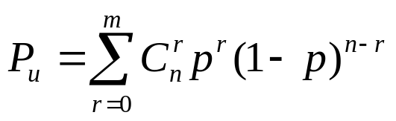
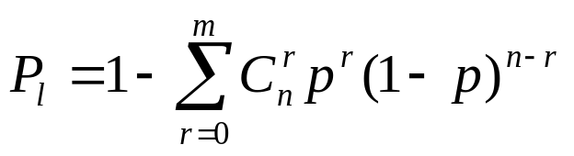

第13章 同步原理
    计算漏同步概率：设接收码元错误概率为p，需检验的同步码元数为n，检验时容许错误的最大码元数为m，则未漏判定为同步码的概率等于
    式中，C_{n}^{r}为n中取r的组合数。
    所以，漏同步概率等于
    当不允许有错误时，即设定m = 0时，则上式变为
    上式就是不允许有错同步码时漏同步的概率。

Slide 54
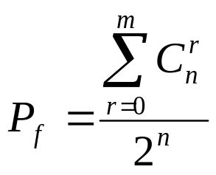
第13章 同步原理
    计算假同步概率
      假设信息码元是等概率的，即其中“1”和“0”的先验概率相等；并且假设假同步完全是由于某个信息码组被误认为是同步码组造成的。同步码组长度为n，所以n位的信息码组有2^{n}种排列。它被错当成同步码组的概率和容许错误码元数m有关。若不容许有错码，即m = 0，则只有一种可能，即信息码组中的每个码元恰好都和同步码元相同。若m = 1，则有C_{n}¹种可能将信息码组误认为是同步码组。因此假同步的总概率为
      式中，分母2^{n}是全部可能出现的信息码组数。

Slide 55
第13章 同步原理
    比较
      比较漏同步和假同步公式可见，当判定条件放宽时，即m增大时，漏同步概率减小，但假同步概率增大。设计时需折中考虑。
    平均建立时间：
      从开始捕捉转变到保持态所需的时间。
      现以集中插入法为例进行计算。
      假设漏同步和假同步都不发生，则由于在一个群同步周期内一定会有一次同步码组出现。所以按照上流程图捕捉同步码组时，最长需要等待一个周期的时间，最短则不需等待，立即捕到。平均而言，需要等待半个周期的时间。设N为每群的码元数目，其中群同步码元数目为n，T为码元持续时间，则一群的时间为NT，它就是捕捉到同步码组需要的最长时间；而平均捕捉时间为NT / 2。若考虑到出现一次漏同步或假同步大约需要多用NT的时间才能捕获到同步码组，故这时的群同步平均建立时间约为 t_{e} ≈ NT(1/2 + P_{f} + P_{l})

Slide 56
第13章 同步原理
  13.4.5 起止式同步
    起止式同步法用途：它主要适用于电传打字机中。
    电传打字机中起止式同步法原理：
      一个字符由5个二进制码元组成，每个码元的长度相等
      键盘输入的每个字符之间的时间间隔不等。
      在无字符输入时，电传打字机的输出电压一直处于高电平状态。
      在输入一个字符时，于5个信息码元之前加入一个低电平的“起脉冲”，其宽度为一个码元的宽度T，如下图所示
止
起
止
1
2
3
4
5
T
1.5T

Slide 57
第13章 同步原理
      为了保持字符间的间隔，又规定在“起脉冲”前的高电平宽度至少为1.5T，并称它为“止脉冲”。
      所以通常将起止式同步的一个字符的长度定义为7.5T。
      在手工操作输入字符时，“止脉冲”的长度是随机的，但是至少为1.5T。
      由于每个字符的长度很短，所以本地时钟不需要很精确就能在这5个码元的周期内保持足够的准确。
      起止式同步的码组中，字符的数目不必须是5个，例如也可能采用7位的ASCII码。
      起止式同步有时也称为异步式通信，因为在其输出码元序列中码元的间隔不等。

Slide 58
第13章 同步原理
  13.4.6 自群同步
    唯一可译码
      假设现共有4种天气状态需要传输，将其用二进制编码表示，如下表所示：
      当接收端收到的数字序列为“1110110110…”时，它将唯一地可以译为“雨晴阴阴…”。
      保证唯一可译的充分条件是在编码中任何一个码字都不能是其他码字的前缀。
      满足这个条件的编码又称为瞬时可译码。
晴 | 云 | 阴 | 雨
0 | 101 | 110 | 111

Slide 59
第13章 同步原理
    瞬时可译码
      其码字的边界可以由当前码字的末尾确定，而不必等待下一个码字的开头。
      例如，下表中的编码是唯一可译码，但是不是瞬时可译码：
      例如，在收到“10”后，必须等待下一个符号是“0”还是“1”，才能确定译为“雨”还是“阴”。在这种编码中，“晴(1)”是“阴(10)”的词头，并且“阴(10)”是“雨(100)”的词头。
晴 | 阴 | 雨
1 | 10 | 100

Slide 60
第13章 同步原理
    唯一可译码的唯一可译性是有条件的，即必须正确接收到开头的第一个或前几个码元。
      例如，在下表的例子中
      当发送序列是“1110110110…”时，若接收时丢失了第一个符号，则接收序列将变成“110110110…”。这样它将被译为“阴阴阴…”。
      从这个例子可以看出，为了能正确接收丢失开头码元的信息序列，要求该编码不仅应该是唯一可译的，而且是可同步的。
晴 | 云 | 阴 | 雨
0 | 101 | 110 | 111

Slide 61
第13章 同步原理
    可同步编码
      由其构成的序列在接收时若丢失了开头的一个或几个码元，则将变成是不可译的或是经过对开头几个码元错译后，能够自动获得正确同步及正确译码。
      例如，按照下表编码发送天气状态：
      当发送的天气状态是“云雨阴晴…”时，发送码元序列为“100110110101…”。若第一个码元丢失，则收到的序列将为“00110110101…”。由于前两个码元为“00”，它无法译出，故得知同步有误，译码器将从第二个码元开始译码，即对“0110110101…”译码，并译为“晴阴阴晴…”。可以看出，这时前两个码字错译了，但是从第3个码字开始已自动恢复正确的同步。若前两个码元都丢失了，则收到的序列将是“01101101…”。这时也是从第3个码字开始恢复正确的同步。
晴 | 云 | 阴 | 雨
01 | 100 | 101 | 1101

Slide 62
第13章 同步原理
    无逗号码：
      可同步码中的一种码组长度均相等的码。
      例如，在下表中给出了一种三进制的码长等于3的无逗号码：
      可以验证，这8个码字中任何两个码字的拼合所形成的码长等于3的码字都和这8个码字不同。例如“AB”的编码为“100101”，从其中拼合出的3位码字有“001”、“010”，它们都不是表中的码字。所以这种编码能够自动正确地区分每个接收码字。
      目前无逗号码尚无一般的构造方法。
A | B | C | D | F | G | H | I
100 | 101 | 102 | 200 | 201 | 202 | 211 | 212

Slide 63
第13章 同步原理
  13.4.7 扩谱通信系统的同步
    在扩谱通信系统中，接收端使本地伪随机码和收到的伪随机码同步的方法分为两步：
      第一步是捕获，即达到两者粗略同步，相位误差小于一个码元。
      第二步是跟踪，即将相位误差减少到最小，并保持下去。

Slide 64
第13章 同步原理
    捕获：捕获有不同的方法。下面以直接序列扩谱系统为例介绍几种方法。
      串行搜索法
        原理方框图
混频
接收信号
中频放大
解 调
信码输出
伪码产生
搜索控制
本地振荡
时 钟

Slide 65
第13章 同步原理
        工作过程
        初始状态：没有捕获到伪码时，接收高频扩谱信号在混频器中和扩谱的本地振荡电压相乘，得出类似噪声状的宽带的中频信号，它通过窄带中频放大器和解调器后，电压很小。因此，搜索控制器的输入电压很小，它控制伪码产生器，使其产生的伪码的相位不断地移动半个码片。
        当伪码产生器产生的伪码相位和接收信号的伪码相位相差不到一个码片时，混频器输出一个窄带中频信号，它经过中放和解调后，送给搜索控制器一个大的电压，它使伪码产生器停止相位调整。于是系统捕获到伪码相位，并进入跟踪状态。
        优缺点：上述串行搜索法的电路和运算较简单，但是当伪码的长度很长时，需要搜索的时间也随之增长。

Slide 66
第13章 同步原理
      并行搜索法
        工作原理：在并行搜索法中，将相位相隔半个码片时间T_{c}/2的伪码序列同时在许多并行支路中和接收信号作相关运算。然后在比较器中比较各路的电压大小。选择电压最大的一路作为捕捉到的伪码相位。
        原理方框图：
        缺点: 当N
        很大时，电
        路和运算相
        当复杂。
中频放大
比
较
器
本地伪码M(t)
中频放大
输出
接收信号
本地伪码M(t-T_{c}/2)
中频放大
本地伪码M(t-nT_{c}/2)

Slide 67
第13章 同步原理
      前置同步码法
        在上面介绍的扩谱码同步方案中，当伪码的长度很长时，搜索时间也因之很长。为了缩短搜索时间，可以前置一个较短的同步码组，以缩短搜索时间。
        同步码组缩短后，搜索时间虽然短了，但是错误捕获的概率会增大。
        典型的前置同步码组的长度在几百至几千码元，决定于系统的要求。

Slide 68
第13章 同步原理
    跟踪
      延迟锁定跟踪环
        原理方框图
接收信号
•
解 调
信码输出
T_{c} /2
早相关
•
包络检波
＋
•
环路滤波
迟相关
包络检波
－
V_{c}
p(t - T_{c}/2)
p(t + T_{c}/2)
a_{n-1}
a_{n-2}
⋅⋅⋅
a₁
a₀
压控振荡
伪码产生器

Slide 69

第13章 同步原理
        工作原理：图中接收机的伪码产生器将两个相差1码片时间(T_{c})的本地伪码输出到两个相关器，分别和接收信号作相关运算。送到早相关器的伪码是p(t + T_{c}/2)，送到迟相关器的伪码是p(t - T_{c}/2)，而送入两相关器的接收信号则是
        式中 A － 接收信号振幅；g(t) ＝±1 － 基带数字信号；
        p(t + τ) － 伪码； ω_{c} － 载波角频率；θ － 载波相位。
        接收信号和两个本地伪码相乘后，经过包络检波。检波器输出为：E{| Ag(t)p(t +τ)⋅p(t ± Tc/2) |}，其中E{•}表示求平均值。

Slide 70
第13章 同步原理
      忽略常数因子A，并且考虑到| g(t)| = 1，则上式就是接收伪码和本地伪码的相关函数的绝对值：
      迟相关器支路：|R(τ + T_{c}/2)| = E{| p(t +τ)⋅p(t - T_{c}/2) |} 早相关器支路：|R(τ - T_{c}/2)| = E{| p(t +τ)⋅p(t + T_{c}/2) |}
      由于接收伪码和本地伪码的结构相同，只是相位不同，所以上式中求的相关函数是自相关函数。这就是说，包络检波器的输出就是伪码的自相关函数的绝对值。这两个值在加法器中相减，得到的输出电压经过环路滤波后送给压控振荡器作为控制电压V_{c}，控制其振荡频率。

Slide 71
第13章 同步原理
        控制电压V_{c}的特性：
      此控制电压是两个自相关函数的绝对值之差，它在下图中用粗实线画出。
      在理想跟踪状态下，τ = 0。此时，在控制电压特性曲线上应该工作在原点上。若τ > 0，即接收伪码相位超前，则控制电压V_{c}为正值，使压控振荡器的振荡频率上升；若τ < 0，即接收伪码相位滞后，则控制电压V_{c}为负值，使压控振荡器的振荡频率下降。这样就使跟踪环路锁定在接收伪码的相位上。
V_{c}
|R(τ - T_{c}/2)|
T_{c}/2
0
τ
R(τ +T_{c}/2) -R(τ - T_{c}/2)
-|R(τ +T_{c}/2)|

Slide 72
第13章 同步原理
        接收信号的解扩：
        在原理方框图中还示出，为了对接收信号解扩，用早相关器的本地伪码，加以延迟半个码片时间T_{c}/2，使之和接收伪码同相，然后送到第三个相乘器，和接收信号相乘，进行解扩。
        缺点：延迟锁定跟踪环的两个支路特性必须精确相同，否则合成的控制电压特性曲线可能偏移，使跟踪误差(τ)为0时，控制电压V_{c}不为0。此外，当跟踪准确使控制电压值长时间为0时，跟踪环路有可能发生不稳定现象，特别是在有自动调整环路增益的一些较复杂的跟踪环路中。下面将介绍的τ抖动跟踪环克服了这些缺点。

Slide 73
第13章 同步原理
      τ抖动跟踪环
        原理方框图
        在这种方案中，只有一个跟踪环路。它采用时分制的方法，使早相关和迟相关共用这个环路，从而避免了两个支路的特性不一致的问题。
解调信号
输出
解 调
接收扩谱
信号
•
带通滤波
包络检波
τ抖动产生器
早支路
伪码产生器
压控振荡
环路滤波
迟支路

Slide 74
第13章 同步原理
        此外，为了避免压控振荡器的控制电压长时间为0，它在跟踪过程中，由τ抖动产生器使伪码产生器的时钟相位发生少许抖动，因而故意地产生少许误码，使跟踪误差τ值和控制电压V_{c}值在0附近抖动，而不会长时间为0。由于抖动很小，对跟踪性能的影响可以忽略。

Slide 75
第13章 同步原理
13.5 网同步
  13.5.1 概述
    网同步目的：使全网各站能够互连互通，正确地接收信息码元。
    网同步方法分类：
      单向通信系统：一般由接收设备调整自已的时钟，使之和发送设备的时钟同步。
      双向通信系统：
        同步网：全网各站具有统一时间标准
        异步网或准同步网：容许各站的时钟有误差，但是通过调整码元速率的办法使全网能够协调工作

Slide 76



第13章 同步原理
    同步网的同步方法
      可能由接收设备负责解决，也可能需要收发双方共同解决。
      例：
      一个卫星通信网中有4个地球（终端）站，在卫星（中心站）S1上接收地球站的TDMA信号，其时隙安排示于下图中：
S1
S2
E-2
下行
上行
E-1
E-1
E-1
E-1
A
B
C
D
⋅⋅⋅
A
B
C
D
A
B
⋅⋅⋅
t

Slide 77
第13章 同步原理
      因为每个地球站只允许在给定的一段时隙中发送信号，故地球站的发射机必须保证其发送的上行信号到达卫星上时，恰好是卫星上中心站准备接收其信号的时间。由于各个地球站和卫星的距离不等，各个地球站的上行发送信号的时钟也需要不同，所以不可能采用调整卫星上中心站接收机时钟的办法达到和所有地球站上行信号同步的目的。这时，需要各地球站按照和卫星的距离远近，将发射信号的时钟调整到和卫星上中心站接收机的时钟一致；由于延迟时间不同，各个地球站发射信号的时钟之间实际上是有误差的。这称为发射机同步方法。

Slide 78
第13章 同步原理
      发射机同步方法的分类：
        开环法：开环方法不需依靠中心站上接收信号到达时间的任何信息。终端站根据它所存储的关于链路长度等信息可以预先校正其发送时间。终端站所存储的这些信息是从有关单位提供的，但是还可以按照从中心站送回的信号加以修正。开环方法依靠的是准确预测的链路长度等参量信息。当链路的路径是确定的，这种方法很好。但是当链路的路径不是确定的，或终端站只是断续地接入时，这种方法就难于有效地使用。
        开环法的主要优点是捕捉快、不需要反向链路也能工作和实时运算量小。其缺点是需要外部有关单位提供所需的链路参量数据，并且缺乏灵活性。

Slide 79
第13章 同步原理
        闭环法：在闭环法中，中心站需要测量来自终端站的信号的同步准确度，并将测量结果通过反向信道送给终端站。因此，闭环法需要一条反向信道传送此测量结果，并且终端站需要有根据此反馈信息适当调整其时钟的能力。
        闭环法的优点：不需要预先得知链路参量的数据。并且可以很容易地利用反向链路来及时适应路径和链路情况的变化。
        闭环法的缺点：终端站需要有较高的实时处理能力，并且每个终端站和中心站之间要有双向链路。此外，捕捉同步也需要较长的时间。

Slide 80
第13章 同步原理
    异步网或准同步网的同步方法：
      典型例子是准同步数字体系(PDH)中采用的码速调整法。
      仍以上面的卫星通信网为例：若这时4个地球站的上行信号都是一次群E-1信号，它们在卫星S1上接收到后，合并成二次群E-2信号，再发送给卫星S2。这时由于4个地球站的时钟间存在误差，虽然其码元标称速率都是2048 kb/s，但是实际速率不同。在S1上合成的E-2群码元速率为8448 kb/s，这个速率是以卫星S1上的复接设备时钟为准的。将8448 kb/s平均分配到每个E-1群的码元速率为2112 kb/s，它高于2048 kb/s。所以，尽管各地球站的时钟有误差，但是在卫星上的复接设备中合路时，平均将各路输入信号的码元速率都提高到以地球站时钟为准的2112 kb/s上，而不去管各路输入信号的码元速率存在误差。

Slide 81
第13章 同步原理
  13.5.2 开环法
    开环法分类：
      需要利用反向链路提供的信息。
      不需要利用反向链路提供的信息。
      它由于没有反馈信息需要处理，所以对处理能力没有要求，但是其通信性能显然受链路特性稳定性的影响。
    开环法举例：一个卫星通信系统，中心站在卫星上，终端站在地面。所有地面发射机的同步系统都需要预先校正信号的定时和频率，以求信号用预定的频率在预定的时间到达卫星接收机。

Slide 82
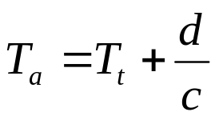
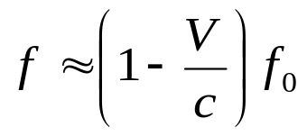
第13章 同步原理
      预先校正时间：发射机需要计算信号的传输时间，即用电磁波的传播速率去除发射机和接收机间的距离，并将发射时间按计算结果适当提前。这样，信号到达中心站的时间为
      式中，T_{t} － 实际发送开始时间；
      d － 传输距离；
      c － 光速。
      预先校正发送频率：发射机需要考虑由于地面发射机和卫星接收机间相对运动产生的多谱勒频移。为了能够正确接收，发送频率应该等于
      式中，V － 相对速度（距离缩短时为正）；
      f₀ － 标称发射频率。

Slide 83
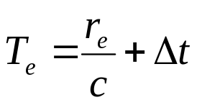
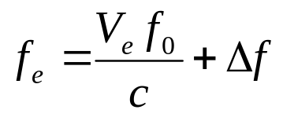
第13章 同步原理
      时间预测的误差：
      式中，r_{e} － 距离估值的误差；
      Δt － 发射机处和接收机处参考时间之差。
      频率预测误差：
      式中，V_{e} － 发射机和接收机间相对速度的测量值误差或预 测值的误差；
      Δf － 发射机和接收机参考频率间的误差。

Slide 84
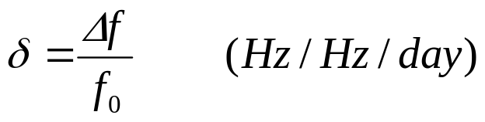
第13章 同步原理
      参考时间和参考频率的关系：
      预测时间误差Δt 和预测频率误差Δf 通常是由于参考频率的随机起伏引起的。发射机或接收机的参考时间通常来自参考频率的周期，故参考时间和参考频率的准确性有关。参考频率的起伏很难用统计方法表述，通常规定一个每天最大容许误差
      δ 值的典型范围：
        廉价的晶体振荡器 － 10⁻⁵至10⁻⁶
        高质量的晶体振荡器 － 10⁻⁹至10⁻¹¹
        铷原子钟 － 10⁻¹²
        铯原子钟 － 10⁻¹³

Slide 85
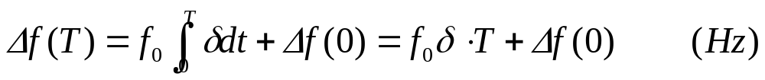
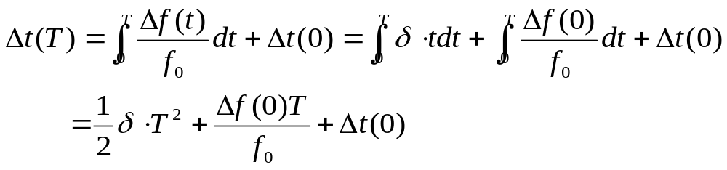
第13章 同步原理
      在规定每天最大容许误差的情况下，若无外界干预，则频率偏移可能随时间线性地增大：
      式中，Δf(T) － 在时间T内增大的频率偏移
      Δf(0) － 初始（t = 0时）频率偏移
      T － 时间（天）
      然而，若参考时间是按计算周期得到的，则积累的时间偏差Δt(T)和参考频率的积累相位误差有关：
      由上式可以看出，若没有外界干预，参考时间误差可以随时间按平方律增长。

Slide 86
第13章 同步原理
      对于发射机开环同步系统：
        这个不断增长的时间误差限定了外部有关单位在多长时间内必须给予一次校正；
        或者更新终端站内的关于中心站接收机的定时数据；
        或重新将中心站接收机和地球站发射机的参考时间设置到标称时间。
        若发射机没有来自反向链路的信息，系统设计者能用T_{e}和Δt(T)的公式作为模型得出的时间和频率偏离，决定两次校正之间的最大时间间隔。
    准闭环发射机同步法：终端站能够利用对反向链路信号测量进行同步的方法。准闭环法显然比纯开环法更适应通信系统的变动性。

Slide 87
第13章 同步原理
  13.5.3 闭环法
    原理：
      闭环法需要终端站发送特殊的同步信号，用以决定信号的时间和频率误差。
    种类：
      中心站有处理能力：中心站可以进行实际的误差测量。这种测量可以是给出偏离的量和方向，也可以是只给出方向。这个信息用反向链路送回给终端站发射机。
      中心站没有处理能力：此时将特殊同步信号直接由反向链路送回终端站发射机。由终端站发射机自己解读返回信号。

Slide 88
第13章 同步原理
    优缺点：
      在中心站处理的优点：
        在反向链路上传送的误差测量结果可以是一个短的数字序列。当一条反向链路为大量终端站所时分复用时，这样有效地利用返回链路是非常重要的。
        在中心站上的误差测量手段能够被所有联到中心站的终端站共享。这相当于大量节省了系统的处理能力。
      在终端站处理的优点：
        中心站不需要易于接入，并且中心站可以设计得较简单以提高可靠性。
        响应更快，因为没有在中心站处理带来的延迟。若链路的参量变化很快，这一点是很重要的。

Slide 89
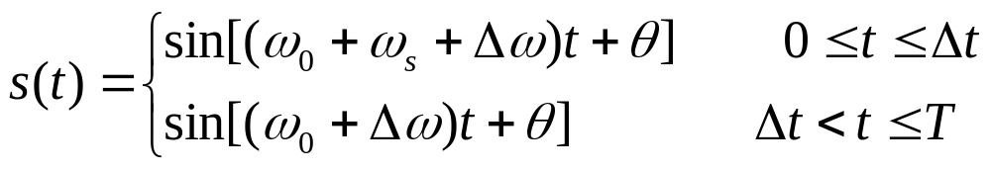
第13章 同步原理
      在终端站处理的缺点：
        反向信道的使用效率不高
        返回信号可能难于解读 － 这种情况发生在中心站不仅是简单地转发信号，而且还对码元作判决，再在反向链路上发送此判决结果。因为在反向信号中含有时间和频率偏离的影响，即由码元判决产生的影响。
        例：设一个终端站采用2FSK向中心站发送信号，中心站采用非相干解调。这时的判决将决定于信号的能量。中心站接收的信号可以用下式表示：
        式中Δω － 中心站接收信号的角频率误差；
        Δt － 中心站接收信号到达时间误差；

Slide 90
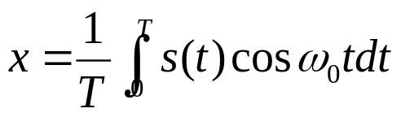
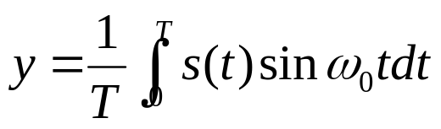
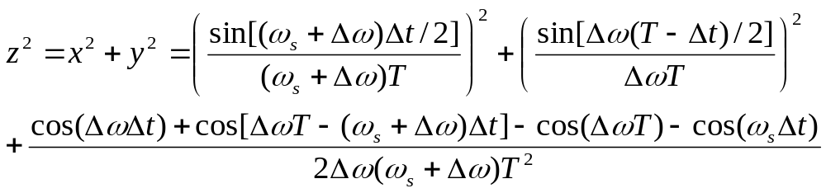
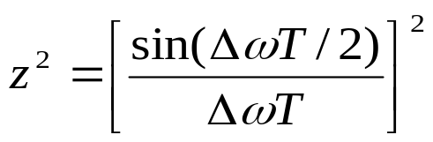
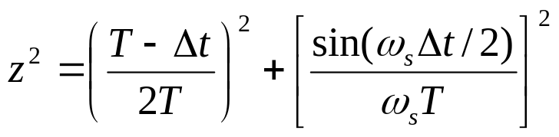
第13章 同步原理
      现在，若中心站解调器的两个正交分量输出为：
      则解调信号的能量为
      对于时间误差Δt为0的特殊情况，上式变为
      对于频率误差为0的特殊情况，上式变为

Slide 91
第13章 同步原理
      从上述公式看出，存在任何时间误差、频率误差或者两者都存在，将使码元的位置偏离解调器正确积分的位置，造成在2FSK信号积分的两个积分器中，正确信号积分器得到的信号能量下降，部分能量移到另一个积分器中，误码率因而增大
      预先校正频率法：
      在上面的2FSK系统例子中，由终端站发送一个连续的正弦波，其频率等于2FSK信号两个频率的平均值；然后中心站将收到的这个信号检测后转发回终端站。由于这时在中心站接收机中的判决应是“1”和“0”出现概率相等的码元，故将其转发回终端站时，将在反向链路中产生一个随机二进制序列。若原发送的连续正弦波没有频率误差，则终端站收到的序列中的两种符号概率相等。利用这种原理就能找到中心频率，从而在终端站上准确地预先校正频率。

Slide 92
第13章 同步原理
      一旦找到正确的频率，终端站发射机再交替发送“1”和“0”，以寻找正确的定时。这时，在半个码元时间内改变发送的定时，发射机就能找到给出最坏误码性能的时间。因为在中心站收到的码元位置和正确位置相差半个码元时，中心站2FSK接收机的两个检波器给出相等的能量，判决结果是随机的，故在反向链路上发回的二进制序列也将是随机的。终端站发射机可以用这种原理计算正确的定时。
      这种方法比用寻找误码性能最佳点更好。因为在任何设计良好的系统中，码元能量大得足够容许存在少许定时误差，所以即使定时不准，反向信号也可能没有误码。

Slide 93
第13章 同步原理
  13.5.4 准同步传输系统复接的码速调整法
    码速调整方案：正码速调整法、负码速调整法、正/负码速调整法、正/零/负码速调整法等。下面将以二次群的正码速调整方案为例，介绍其基本原理。
    PDH系统二次群的正码速调整法
      基本原理：复接设备对各支路输入低次群码元抽样时采用的抽样速率比各路码元速率略高。这样，经过一段时间积累后，若不进行调整，则必将发生错误抽样，即将出现一个输入码元被抽样两次的情况，如下图所示：
(a)
(b)
(c)
(a) 输入码元波形 (b) 无误差抽样时刻 (c) 速率略高的抽样时刻

Slide 94
第13章 同步原理
      出现重复抽样时，需减少一次抽样，或将所抽样值舍去。
      按照这种思路得出的二次群正码速调整方案(ITU建议)如下
        8.448 Mb/s的二次群共有4个输入支路，每路速率为2.048Mb/s，复接帧长为848比特，每帧分成4组，每组212比特。
        在第I 组中，第1至10比特是复接帧同步码“1111010000”若连续4帧在此位置上没有收到正确的帧同步码，就认为失去了帧同步。在失步后，若连续3帧在此位置上又正确地收到帧同步码，则认为恢复了同步。
复接帧 (848 b)
第I组(212 b)
第II组(212 b)
第III组 (212 b)
第IV组(212 b)
^{1~10}
^{1~4}
^{5~212}
^{1~4}
^{5~212}
¹¹
¹²
^{13~212}
^{1~4}
^{5~8}
^{9~212}
支路比特
C_{j1}
支路比特
C_{j2}
支路比特
C_{j3}
支路比特
国
内
用
告
警
支路来的或
码速调整码
复接帧
同步码

Slide 95
第13章 同步原理
        第11比特用于向远端发送出故障告警信号；在发出告警信号时其状态由“0”变为“1”。
        第12比特为国内通信用；在跨国链路上它置为“1”。
        码速调整控制码C_{ji} (i =1, 2, 3)分布在第II、III和IV组中，共计12个比特，每路3比特。当某支路无需码速调整时，该支路的3个比特为“000”；当需要进行码速调整时，为“111”。并且当该支路的这3个比特不同时，建议对这3个比特采用多数判决。
        在第IV组中的第5至8比特是用于码速调整的比特，它们分别为4个支路服务。当某支路无需码速调整时，该支路的这个比特将用于传输该支路输入的信息码；当某支路需要码速调整时，该支路的这个比特将用于插入调整比特，此比特在送到远端分接后将作为无用比特删除。

Slide 96
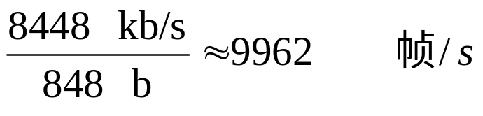
第13章 同步原理
      按照上述方案，在每个复接帧的848比特中可以有824比特用于传输支路输入信息码元，其他24比特为开销，故平均每支路有效负荷为206比特。
      因此，在以8.448Mb/s速率传输二次群信号时，用于传输有效信号负荷的传输速率分到每条支路约为2052.226 kb/s，它略高于一次群的标称速率2048 kb/s。所以可以用正码速调整的方法进行调整。
      由于复接帧的重复速率为：
      且每个复接帧中至多能够为每条支路插入一个调整比特，所以支路的最大码速调整速率约为10 kb/s。

Slide 97
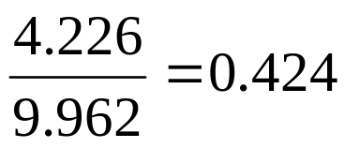
第13章 同步原理
      在二次群中，以2052.226 kb/s的速率传输比特率为2048kb/s的支路输入。所以，需要在每支路输入的码元序列中插入4.226 kb/s的码速调整比特。
      由于最高可能的插入速率是9.962 kb/s，所以将比值
      称为标称码速调整比。它表示平均有42.4%的码速调整比特位置需要插入调整比特，而剩余的57.6%位置上可以传输支路输入比特。
      在上述码速调整法中，虽然没有使全网的时钟统一，但是用码速调整的方法也能够解决网同步的问题。这种方法所付出的代价是码速的额外开销。

Slide 98
第13章 同步原理
13.6 小结

